Slide 1
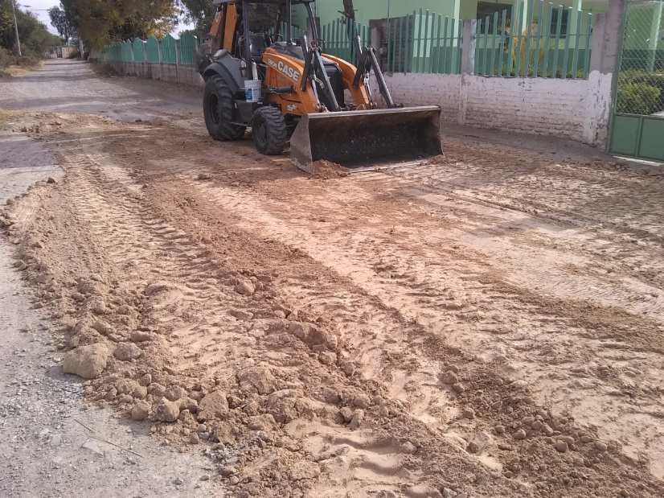
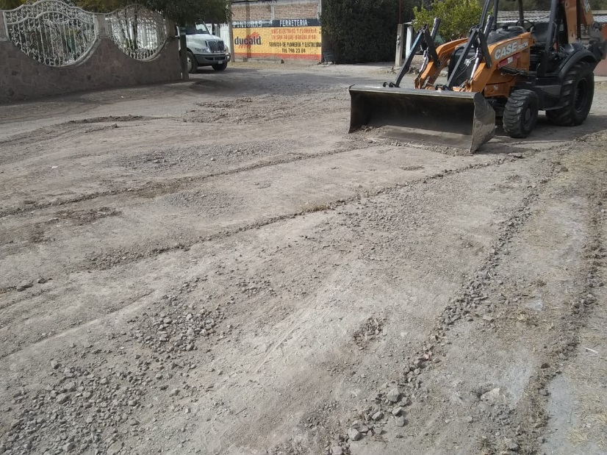
REPORTE MES DE ENERO
MAQUINARIA
REVESTIMIENTO CON TEPETATE EN LA COMUNIDAD SAN RAFAEL
FECHA INICIO
CONCEPTO
UNIDAD
CANTIDAD
FECHA TERMINO
07/01/2020
CALLE DE LAS ESCUELAS
M2
08/01/2020

